Slide 1


Helper for Carcassonne
Carcassone
Ваш ход первый?
Yes
No
Start program
Setting
Quit

Slide 2
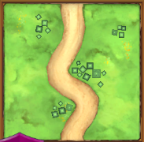
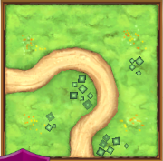
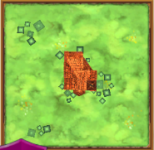

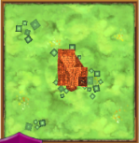
4 iz 23 (8.7%)
Helper for Carcassonne
Carcassone
Меню
Фильтр
Chapel
Фильтр: 4/23
Flower bed
Очистить
Списать
История
Flower bed
x7
x7
x7
x7
Сбросить
Очистить
x7
x7
x7
x7
Cards in deck : 23/72
x7
x7
x7
x7
Ход №24 (противник №Х)
x7
x7
x7
x7
Ход №23 (собственный)
Ход №1 (стартовый)
Выход

Slide 3
Helper for Carcassonne
Вернуться на первый слайд

